Slide 1
Introduction à la
Théorie des graphes
Optimisation dans les réseaux

Slide 2
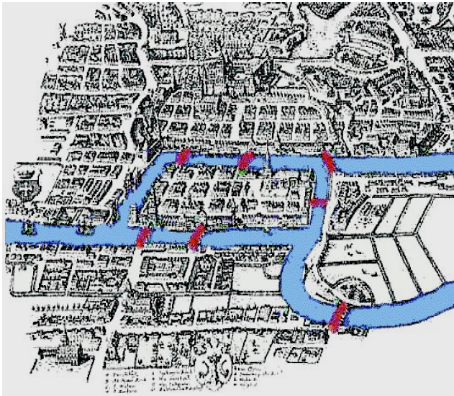
Ponts de Konigsberg

Slide 3
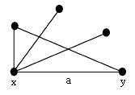
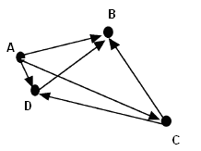
Définitions
Graphe non orienté :
Graphe orienté :

Slide 4
Dictionnaire des précédents
(graphe orienté)

Slide 5
Matrice d’un graphe orienté

Slide 6
Définiton
Degré d’un sommet : nombre d’arêtes reliées à ce sommet
Le sommet A est de degré 3 : (B, C et D aussi)

Slide 7

Types de graphes
CYCLE : On peut partir d’un sommet et revenir à ce sommet

Slide 8
Chaîne
Suite de sommets reliés par une seule arête

Slide 9
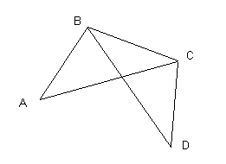
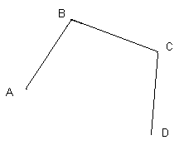
Types de chaînes
Chaîne hamiltonienne :
Chaîne passant par tous les sommets d’un graphe ABCD (ABDC, ACBD aussi)
ABDC, ACBD

Slide 10
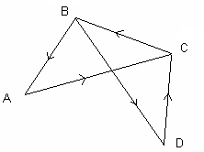
Types de chaînes
Chaîne eulérienne :
Chaîne passant par toutes les arêtes d’un graphe (BACBDC)

Slide 11
Types de cycles
Cycle hamiltonien : passant une seule fois par tous les sommets d’un graphe et revenant au sommet de départ
Cycle eulérien : passant une seule fois par toutes les arêtes d’un graphe et revenant au sommet de départ.

Slide 12
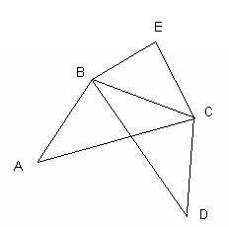
Exemple
Existe-t-il un cycle eulérien ??
CDBCABEC

Slide 13
Graphe eulérien
Graphe qui possède un cycle Eulérien

Slide 14
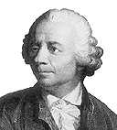
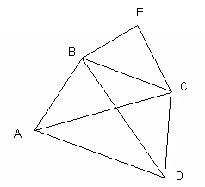
Théorème d’Euler (1766)
Graphe eulérien ⇔ Tous les sommêts
du graphe ont un degré pair
OUI NON

Slide 15
Connexité
Graphe non connexe :
Il existe des sommets non reliés entre eux
Graphe connexe :
Tous les sommets sont reliés entre eux

Slide 16
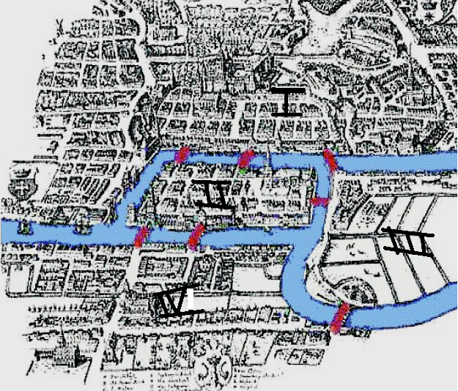
Retour à Konigsberg

Slide 17
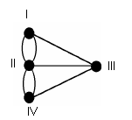
Sous forme de graphe
Les sommets = quartiers
Les arcs = Les ponts
Le problème ⇔ le graphe est il eulérien ?
Théorème ⇒ NON

Slide 18
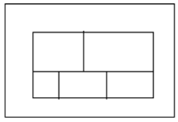
Exemples
Tournée sans répétition
Est-il possible de tracer une courbe coupant chacun des 16 segments de la figure exactement une et une seule fois ?

Slide 19
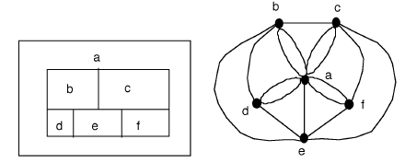
Sous forme de graphe

Slide 20
Conclusion
Le problème consiste à construire un cycle eulérien :
Théorème d’Euler : impossible, car le sommet e; par exemple, est de degré 5

Slide 21
Coloriage des sommets d’un graphe non orienté
Nombre chromatique :
affecter tous les sommets d’un graphe d’une couleur de telle sorte que deux sommets adjacents ne portent pas la même couleur.
Le nombre nécessaire de couleur = Nombre chromatique

Slide 22
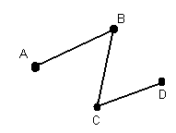
Exemple 1
Couleur 1 :A , C
couleur 2 : B, D
Nombre chromatique = 2?

Slide 23
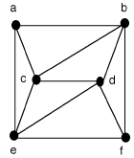
Exemple 2

Slide 24

Nombre chromatique = 3

Slide 25
Application : Planning d’examens
Une université doit organiser les horaires des examens de rattrapage. On suppose qu’il y a 7 épreuves à planifier, numérotées de 1 à 7 :
Les paires de cours suivantes ont des étudiants en commun : 1 et 2, 1 et 3, 1 et 4, 1 et 7, 2 et 3, 2 et 4, 2 et 5, 2 et 7, 3 et 4, 3 et 6, 3 et 7, 4 et 5, 4 et 6, 5 et 6, 5 et 7 et 6 et 7.
Comment organiser ces épreuves de façon qu’aucun étudiant n’ait à passer deux épreuves en même temps et cela sur une durée minimale ?

Slide 26
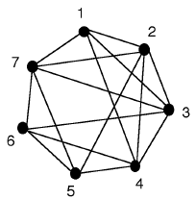
Modélisation sous forme de graphe

Slide 27
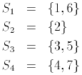
Résolution
Planifier les examens en un temps minimal consiste à déterminer une coloration en k couleurs des sommets du graphe, k étant le nombre chromatique du graphe :
La partition minimale des sommets est (k = 4)

Slide 28
Conclusion
k = 4 : les examens peuvent être répartis en
4 périodes, de la manière suivante :
période 1, épreuves des cours 1 et 6
période 2, épreuve du cours 2
période 3, épreuves des cours 3 et 5
période 4, épreuves des cours 4 et 7

Slide 29
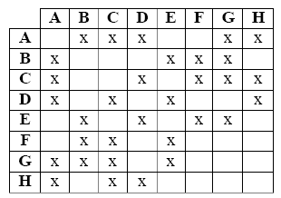
Aquariophilie
A, B, C, D, E, F, G et H désignent huit poissons ; dans le tableau ci-dessous, une croix signifie que les poissons ne peuvent cohabiter dans un même aquarium :

Slide 30
Question
Quel nombre minimum d’aquariums
faut-il ?

Slide 31
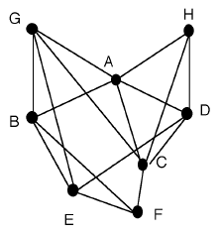
Modélisation sous forme de graphe

Slide 32

Donc 4 aquariums

